Slide 1
AfriTalent
NDEYE SOKHNA CISSE
17/06/2026
IAGE L1

Slide 2
Sommaire
Page de titre : Nom du projet, votre nom, classe, date
Présentation du projet : contexte, objectif, public cible
Choix de design : palette (codes hex), polices (justification), inspirations
Architecture : arborescence, captures d'écran des pages
Points techniques : JS (extraits de code + logique), Bootstrap (composants utilisés), CSS avancé
GitHub : historique des commits, workflow Git, lien GitHub Page
Difficultés rencontrées et solutions (minimum 2)
Ressources et documentation utilisées
Démonstration live du site
Conclusion et perspectives d'amélioration

Slide 3
Présentation du projet
AFRITALENT est une plateforme numérique qui a pour objectif de mettre en relation les talents africains avec des entreprises et des clients à travers le monde. Le projet vise à valoriser les compétences africaines dans plusieurs domaines tels que développement web, le design graphique, le marketing digital, la rédaction, et bien d’autres services numérique
Le projet s’inscrit dans une démarche de transformation numérique et de développement économique du continent en offrant d’avantage d’opportunités professionnelles aux jeunes africains. Son ambition est de devenir une référence pour l’emploi et la collaboration professionnelle en Afrique

Slide 4
CHOIX DE DESIGN
Palette de couleurs
Pour la couleur primaire j’ai choisi #dee2e6 un gris très clair
#f8edeb un rose beige très pale et doux pour la couleur secondaire
#0f1213 un noir utilisé pour le pied de page , texte du menu …
Police d ’écriture
J’ai choisi poppins,serif , time new romance
Inspiration de design
L’association de nuances clair et douces avec un contraste sombre très marqué évoque un design épuré élégant et souvent utilise pour des portfolio des blogs de mode ou des sites de marques premium

Slide 5
Architecture
� aborescence.txt
� About.html
� Contact.html
� Freelances.html
� index.html
� Tarifs.html
�
+---css
� � style.css
� �
� +---js
� .gitignore
� main.js
� README.md
�
+---Docs
� cisse_ndeye_sokhna.pptx
�
+---images

Slide 6
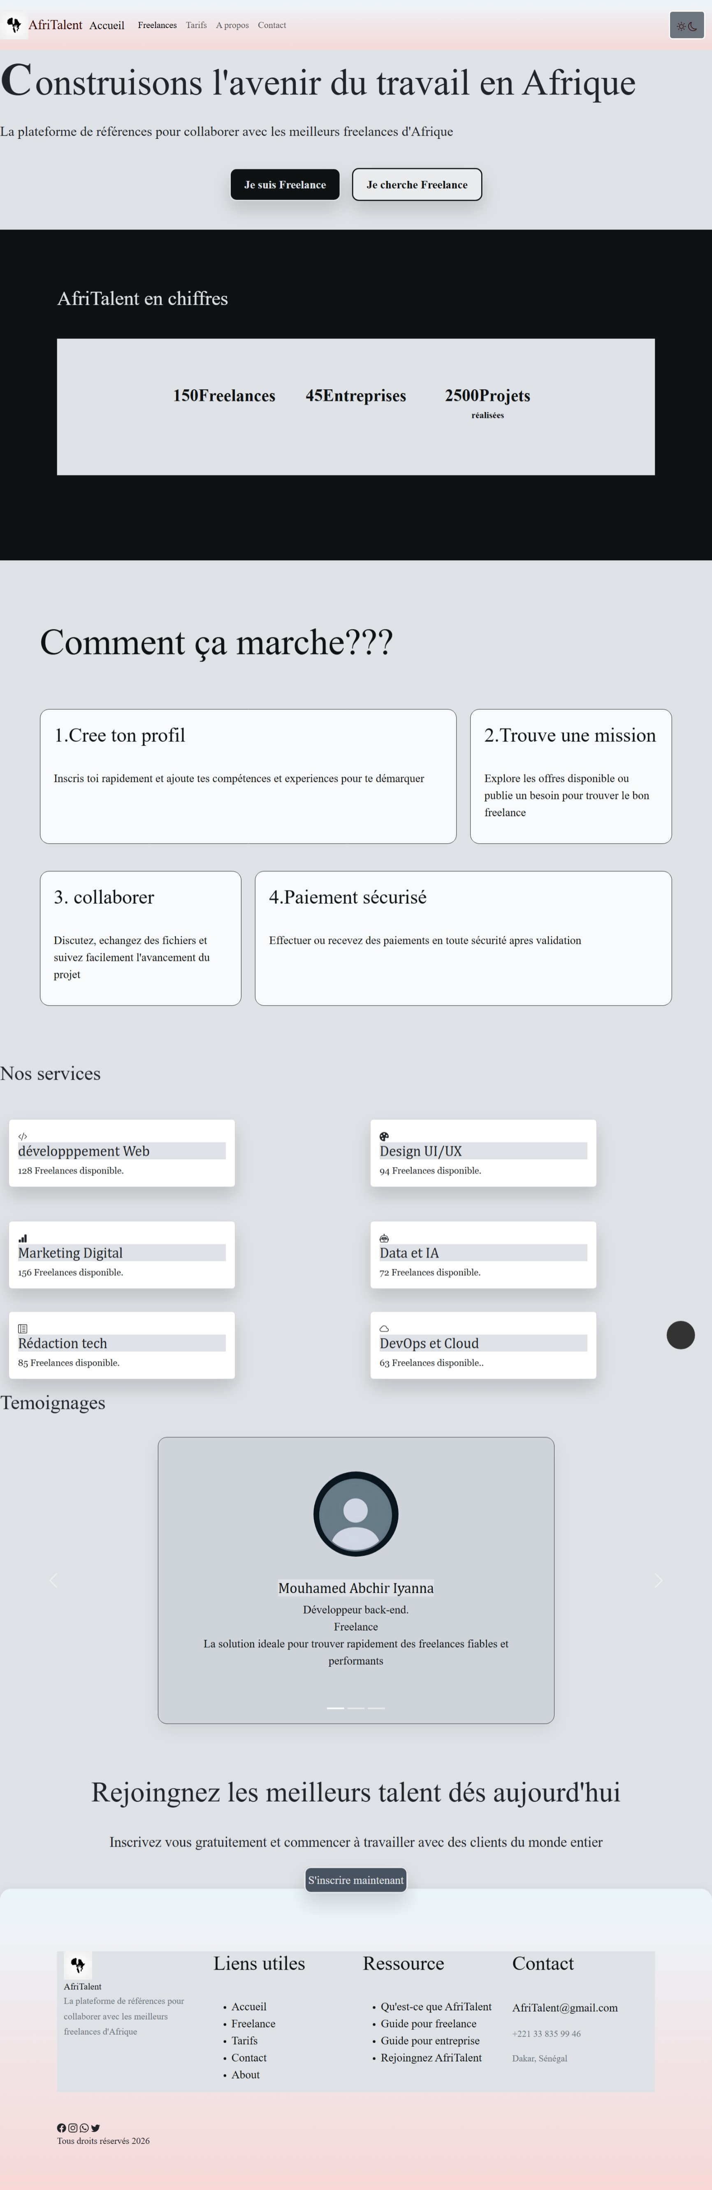
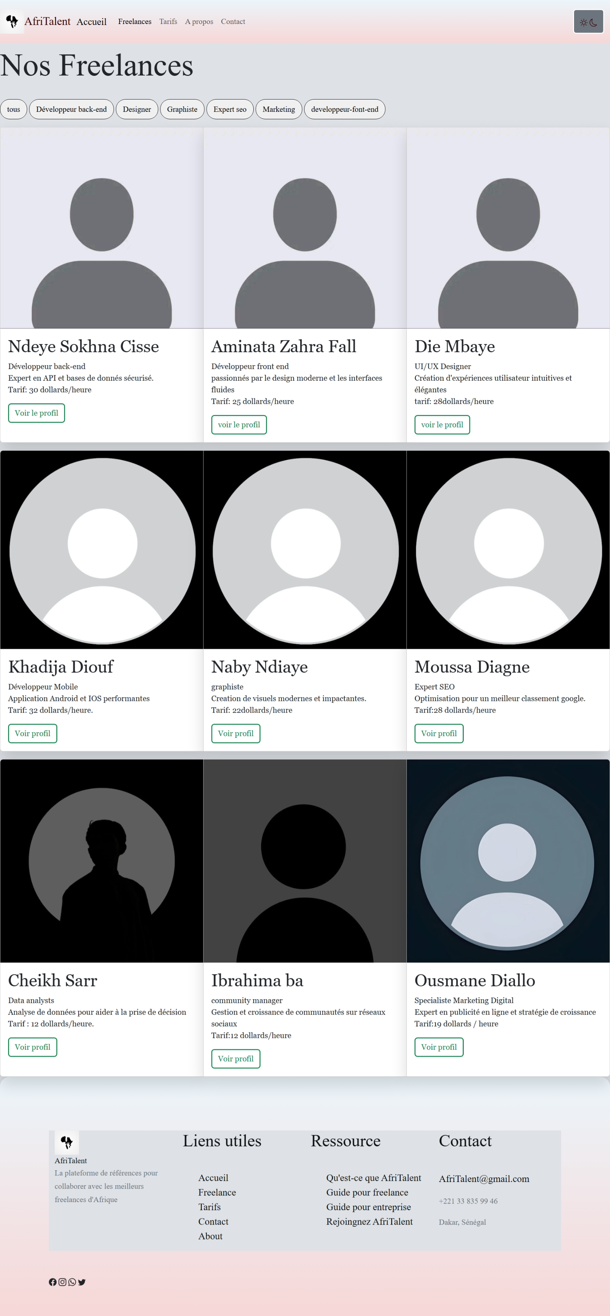
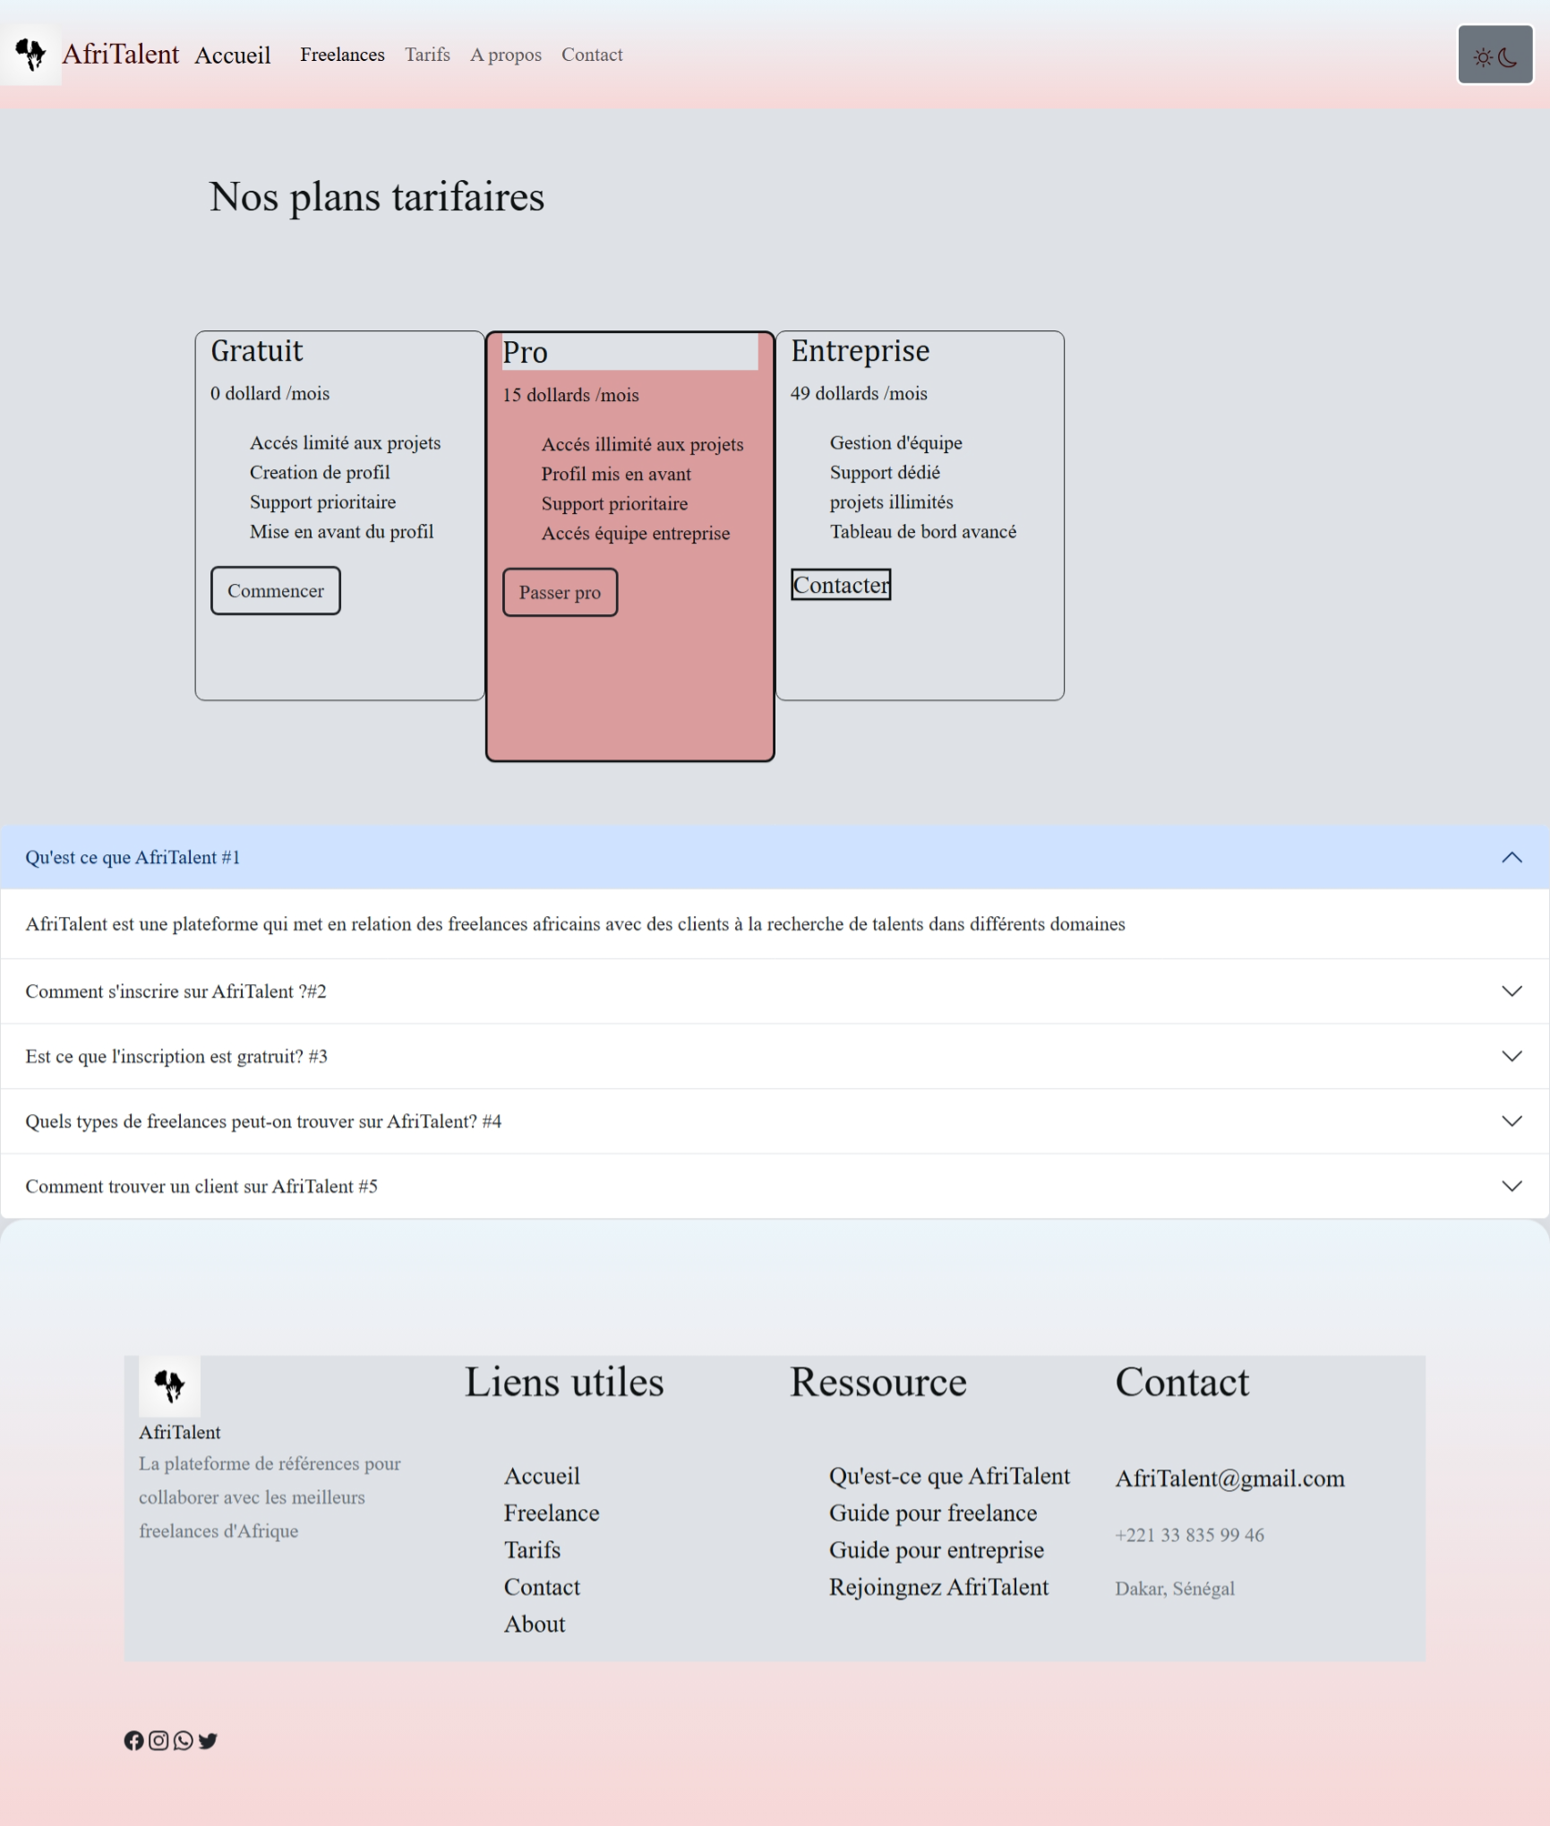
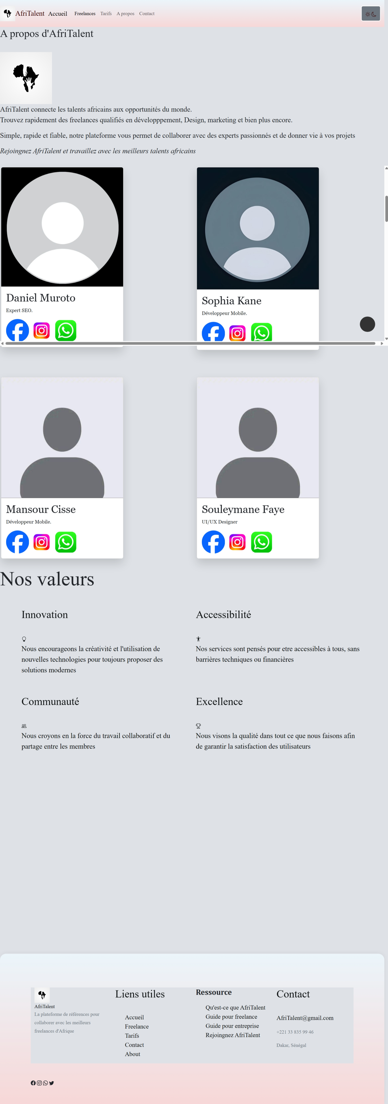
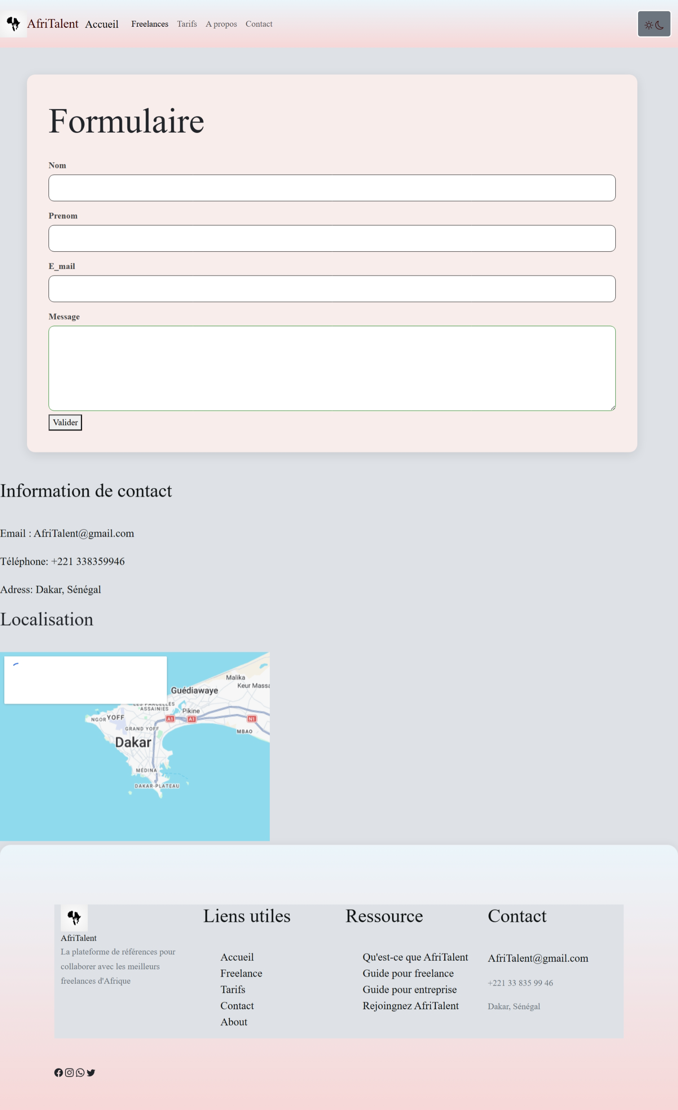
Capture d’écran des pages

Slide 7
Point technique java
dark mode avec localStorage
Le script récupère le bouton html de la page(ID theme-toggle).Il vérifie dans le navigateur(localstorage)si l’utilisateur avait déjà choisi le mode (dark)lors d’une ancienne visite. Si tel est le cas il applique le thème sombre en ajoutant l’attribut data-theme=‘dark’ sur la balise principale html
compteurs animés au scroll et animations fade-in des sections
filtrage dynamique des freelances et validation du formulaire de contact

Slide 8
Point technique bootstrap et css
Le système de la grille: utilisation des classes container, row et col-md pour créer une structure fluide qui aligne automatiquement les sections
Les cartes: emploi du composant card avec card-img-top et card-body pour structurer proprement les encadrés d’informations
CSS
Les variables css: déclaration des couleurs dans :root, :nth-child pour cibler et styliser les éléments précis des cartes ou du liste de navigation sans avoir à ajouter des dizaines de classes inutiles

Slide 9
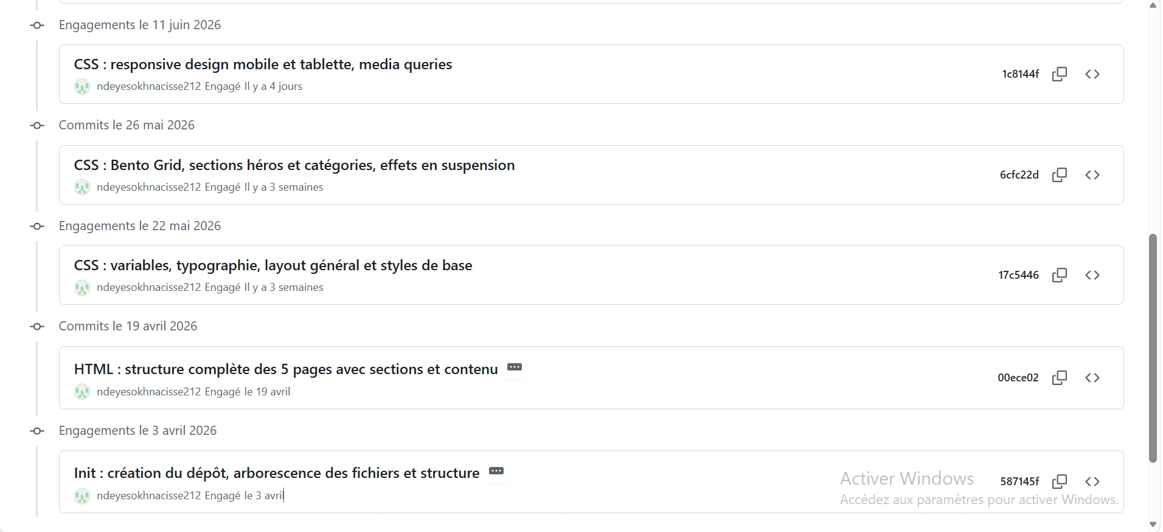
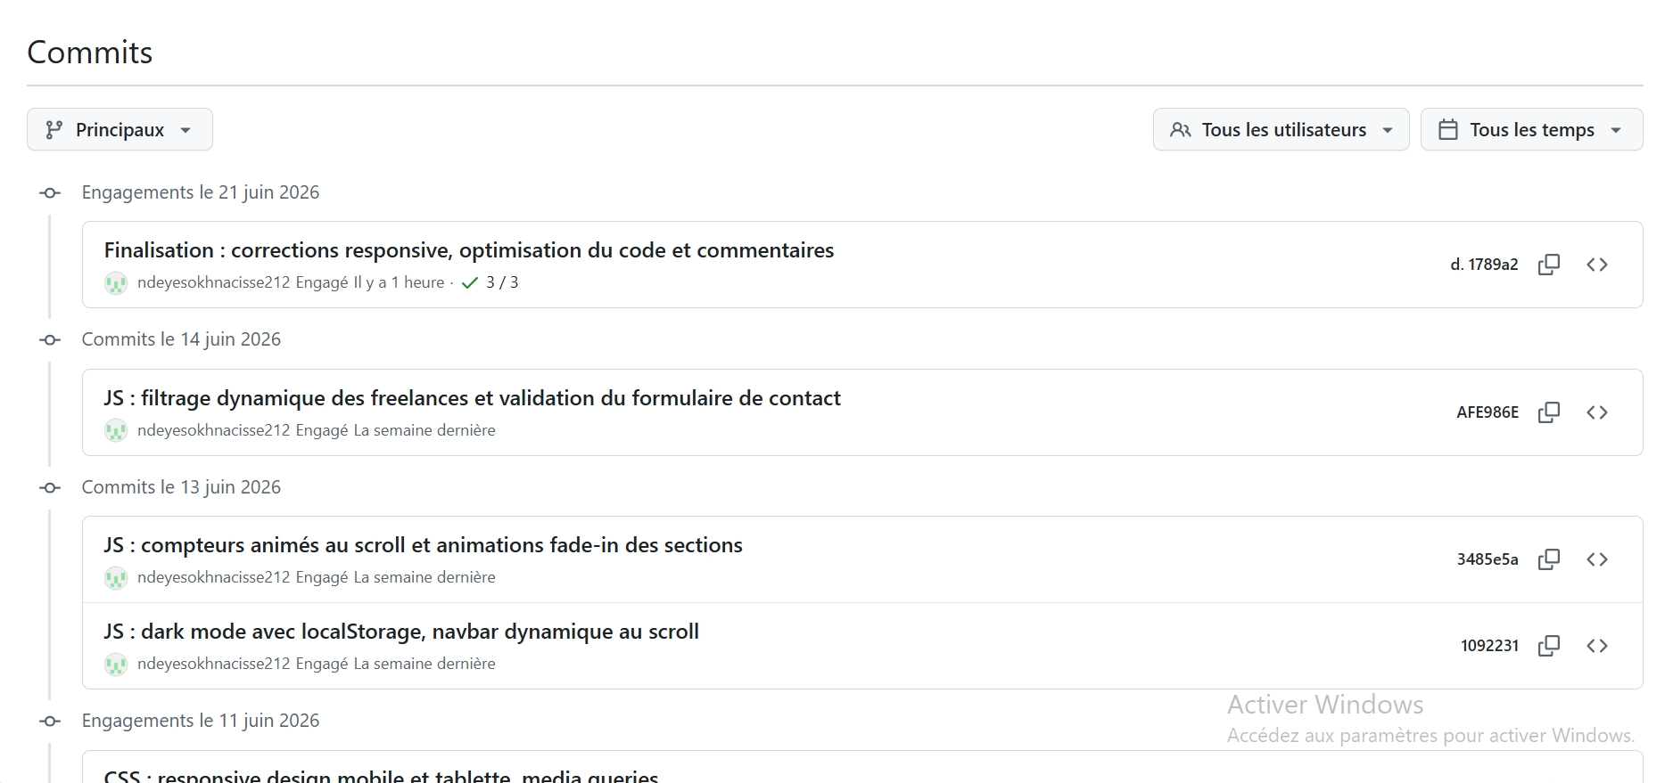
Historique GitHub

Slide 10
Workflow git et lien GitHub page
Dépôt local :: gestion du code en local avec les commandes git add.
Dépôt distant : envoie avec git push
Lien avec GITHUB page
Lien GitHub

Slide 11
Difficulté rencontre et solution
Gestion du responsive
Le menu de navigation et les cartes des freelances se deformaient ou dépassaient l’écran sur les petits appareils.
Jai du utilise les medias queries pour réorganiser les éléments verticalement et ajuster la taille des textes sur mobile
Organisation des dossiers
j’avais mis un mauvais chemin pour le script java du coup rien ne marcher par la suite j’ai vu que j’avais créer le dossier java dans le dossier de css.j’ai fini par mettre le bon chemin

Slide 12
Ressource et documentation utilise
MDN WEB DOCS : documentation principale pour la sémantique html et les propriétés css
Google fonts & icones : intégration de la police géométrique poppins pour l’identité visuel. Utilisation de la bibliothèque d’icones pour les menus et élément graphique
Documentation git et GitHub: atelier GitHub de Robert
Tutos

Slide 13
Démonstration live du site
Lien AfriTalent

Slide 14
Conclusion et perspective à améliorer
Conclusion
Objectifs atteints: création d ’une plateforme moderne, responsive et fluide pour les freelances africains
Compétences acquises: maitrise du git, intégration du js dynamique(Dark mode , Storage local)
Perspectives à améliorer
Ajouter d’autre page pour les inscriptions et connexions
Plus travailler sur le java

